Slide 1

Отчёт о выполнении программы самообразования
Тема: «Использование разнообразных техник нетрадиционного рисования в работе с детьми 2-3 лет»
Выполнил: воспитатель 1 мл.группы А
Бережная Анна Анатольевна
Отчетный период: 2023-2024 уч. год

Slide 2
Цель:
Формирование у детей художественно-творческих способностей с помощью нетрадиционных техник рисования.
Задачи:
Познакомить детей с разнообразными техниками рисования;
Развивать детское воображение, желание экспериментировать, интерес к творческой деятельности;
Привлечь внимание родителей к этому вопросу;
Систематизировать работу по реализации мероприятий, направленных на развитие мелкой моторики рук детей через занятия рисованием, продуктивной деятельностью;
Разработать перспективный план работы с детьми по использованию нетрадиционных техник рисования;
Достигнуть положительных результатов работы по теме.

Slide 3
Актуальность темы
«Истоки способностей и дарования детей – на кончиках пальцев. От пальцев, образно говоря, идут тончайшие нити – ручейки, которые питают источник творческой мысли. Другими словами, чем больше мастерства в детской руке, тем умнее ребенок».
В. А. Сухомлинский.
Рисование – очень интересный и в тоже время сложный процесс.
Нетрадиционные техники рисования — это способы создания нового, оригинального произведения искусства, в котором гармонирует все: и цвет, и линия, и сюжет. Это огромная возможность для детей думать, пробовать, искать, экспериментировать, а самое главное — самовыражаться.
Изобразительная деятельность с применением нетрадиционных материалов и техник способствует развитию у ребёнка:
- Мелкой моторики рук и тактильного восприятия;
- Пространственной ориентировки на листе бумаги, глазомера и зрительного восприятия;
- Внимания и усидчивости;
- Мышления;
- Изобразительных навыков и умений, наблюдательности, эстетического восприятия, эмоциональной отзывчивости, а также развитию детского изобразительного творчества

Slide 4
Взаимодействие педагога с детьми.
Дошкольники, знакомятся с разнообразными техниками нетрадиционного рисования. В таком возрасте дети очень любят рисовать и фантазировать. Изучение различных техник рисования помогает детям выразить свои мысли и эмоции на бумаге.
Для наших малышей мы предлагаем различные техники рисования (рисование пальчиками, ладошками, штамповка, оттиск…) Во время рисования ребенок получает массу положительных эмоций. Также занятие рисованием проходит с пользой – происходит развитие мелкой моторики.
Для облегчения своей работы был разработан перспективный план на каждую неделю. Занятия проводились один раз в неделю. При необходимости занимались дополнительно.
Во время занятий были использованы различные материалы, с помощью которых малыши рисовали (губки, одноразовые вилки, втулки от бумаги, бумажные комочки, ватные палочки, пластиковые бутылки и др.

Slide 5
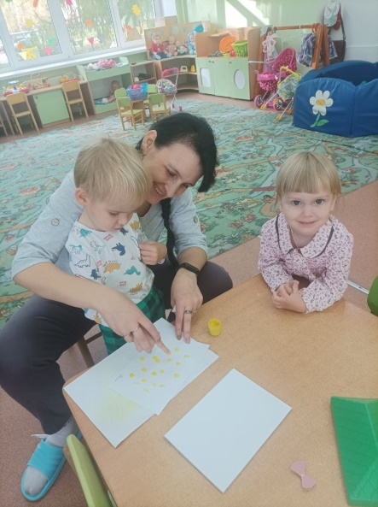
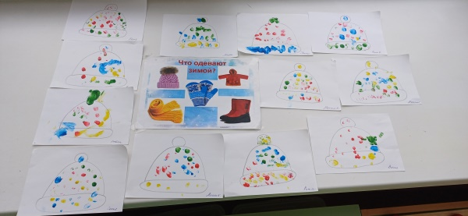
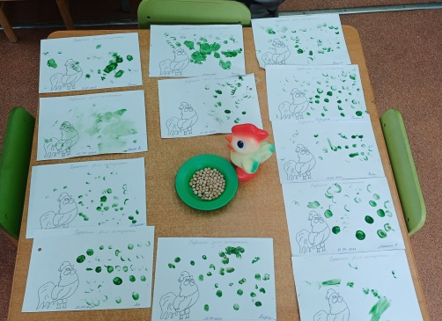
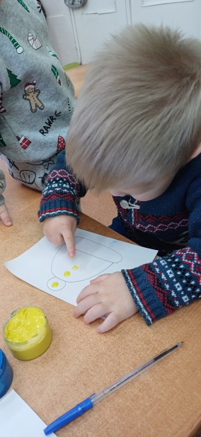
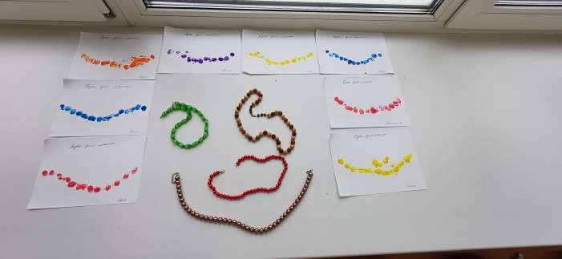
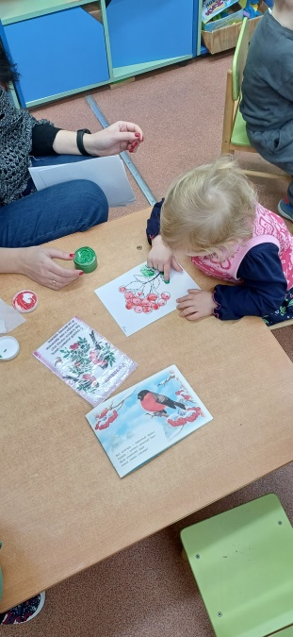
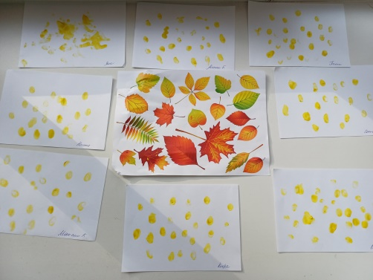
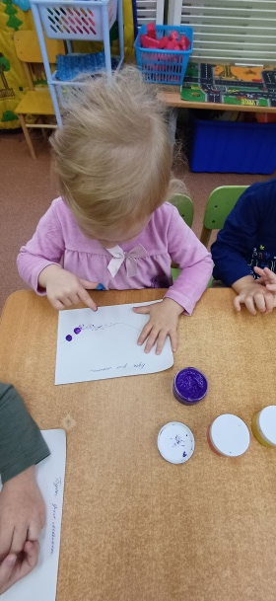
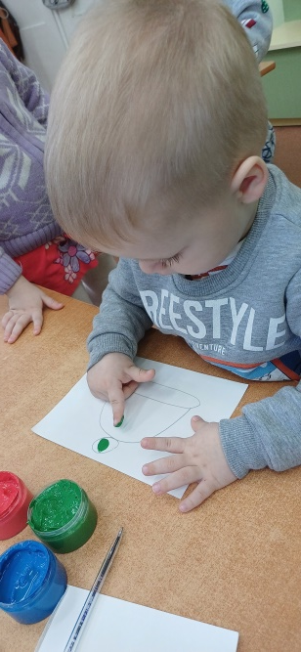
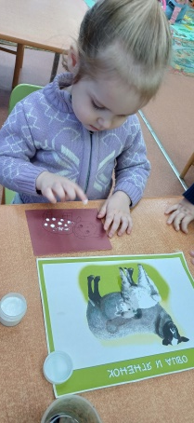
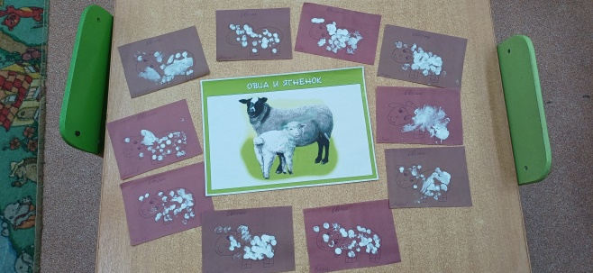
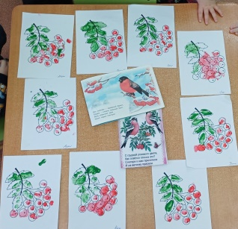
Рисование пальчиками

Slide 6
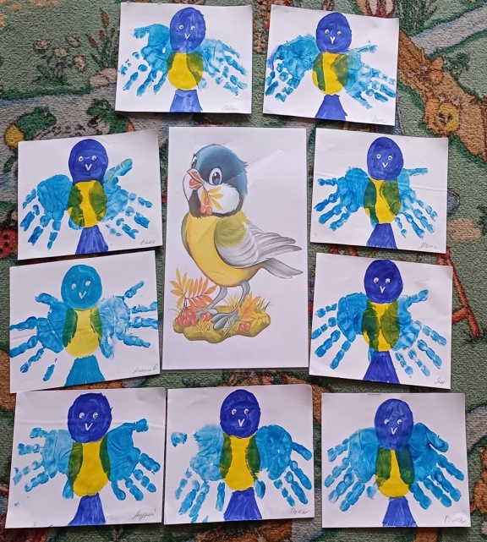
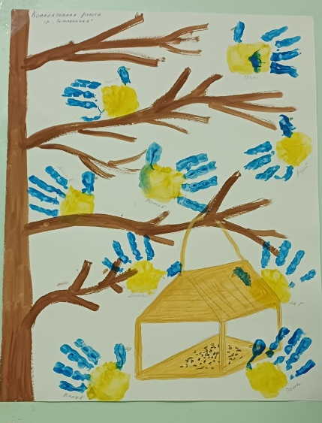
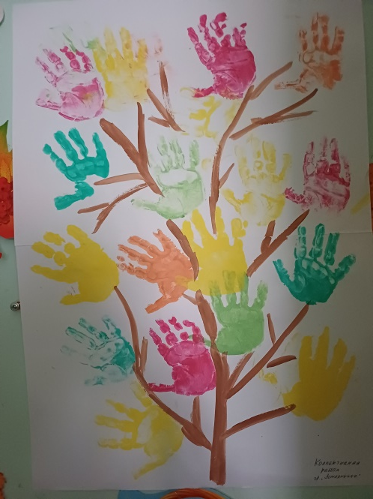
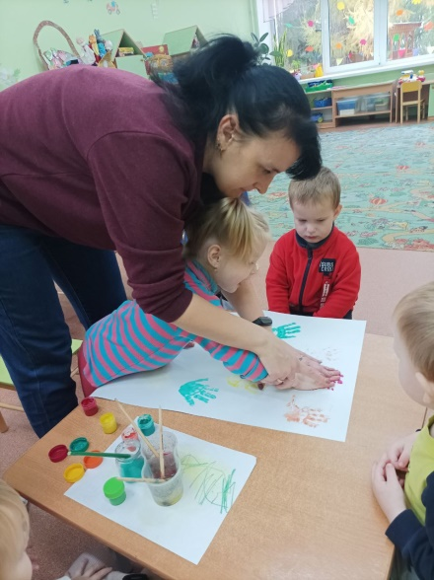
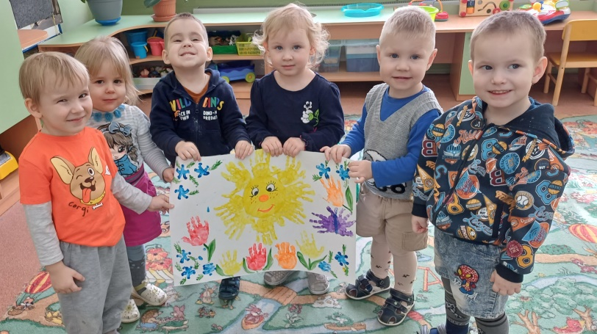
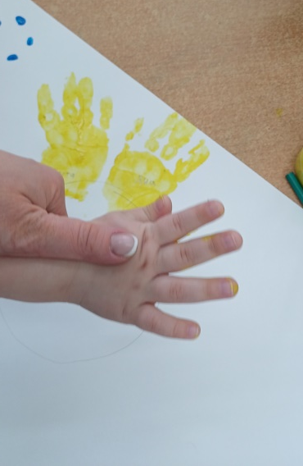
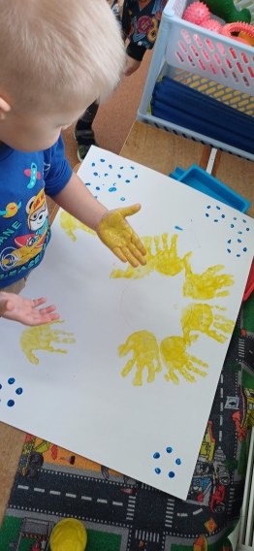
Рисование ладошками

Slide 7
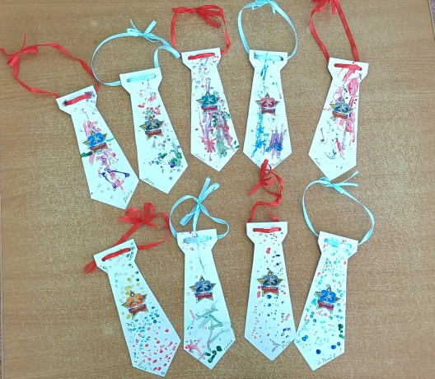
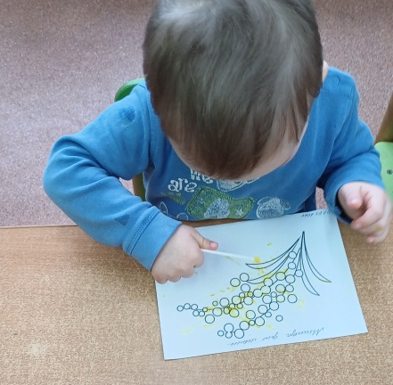
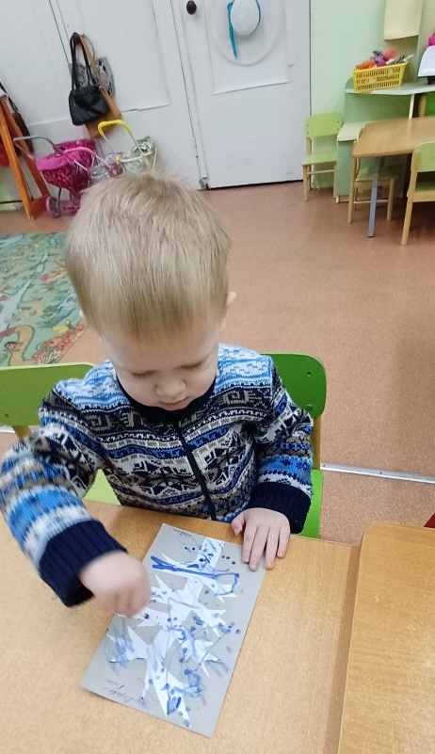
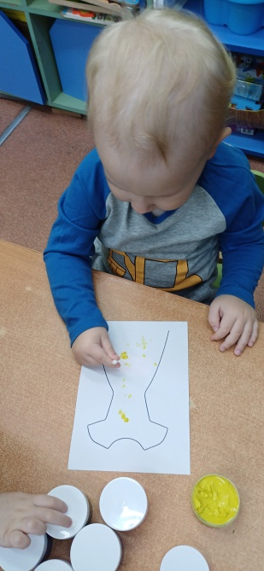
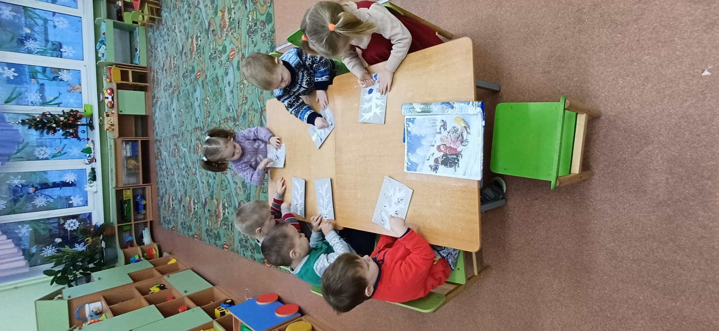
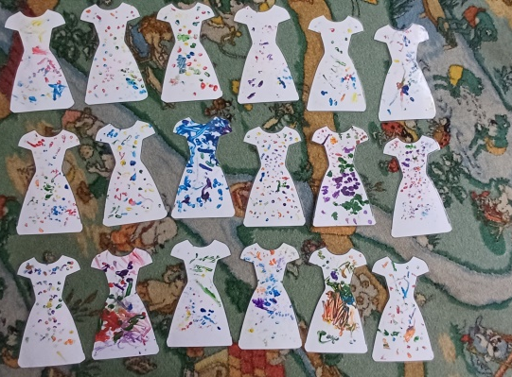
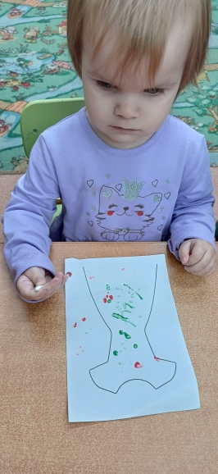
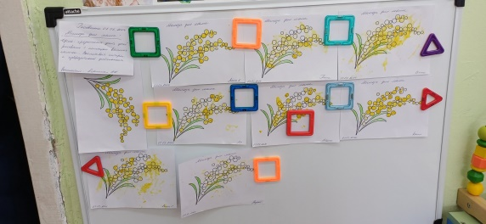
Рисование ватными палочками

Slide 8
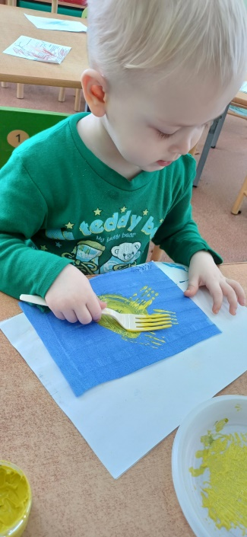
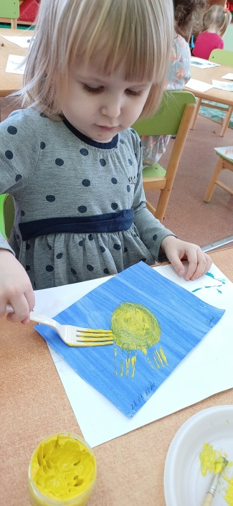
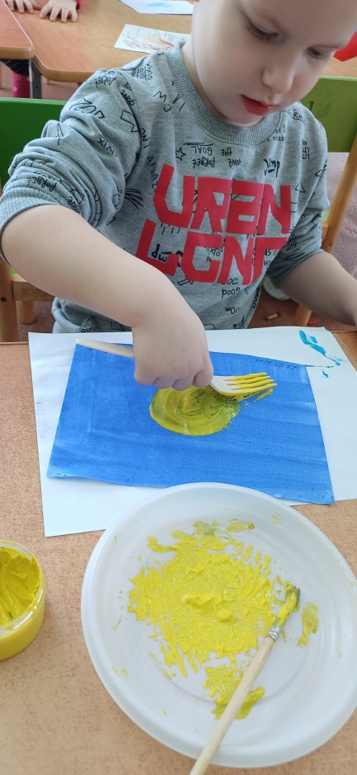
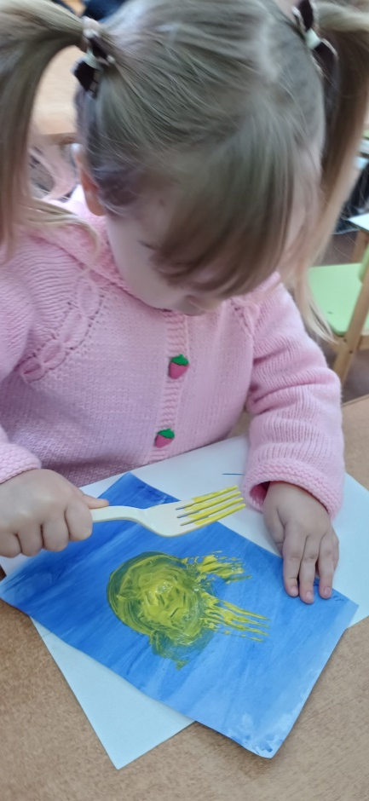
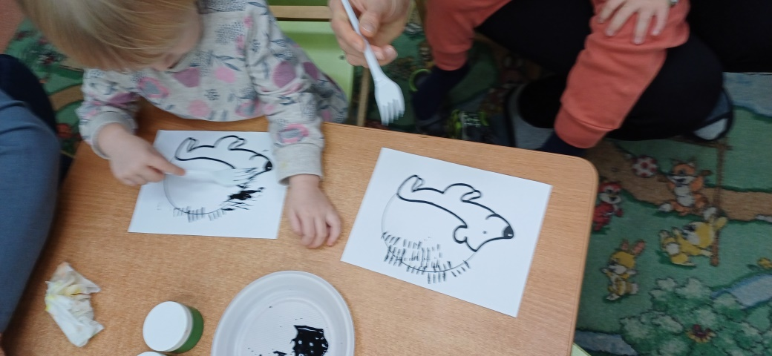
Рисование пластиковой вилкой

Slide 9
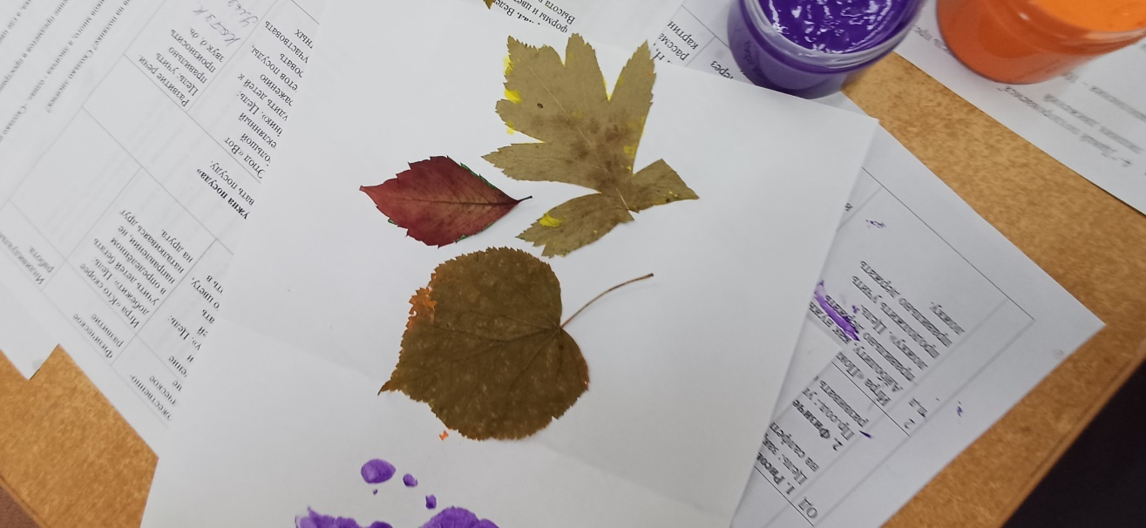
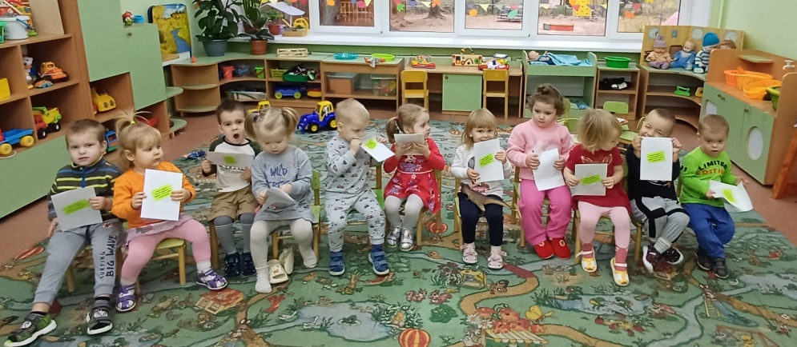
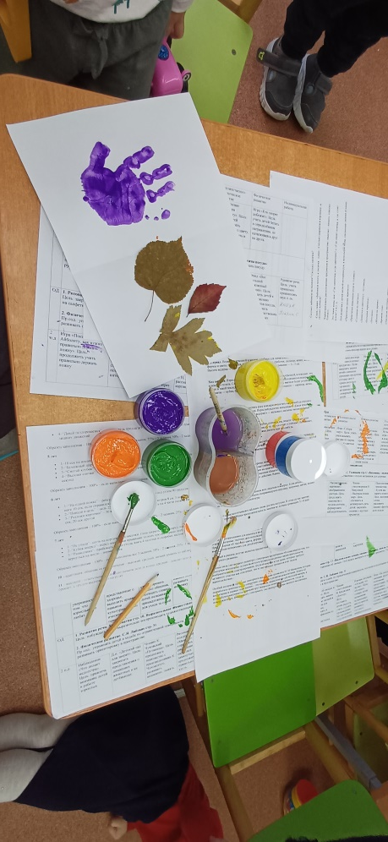
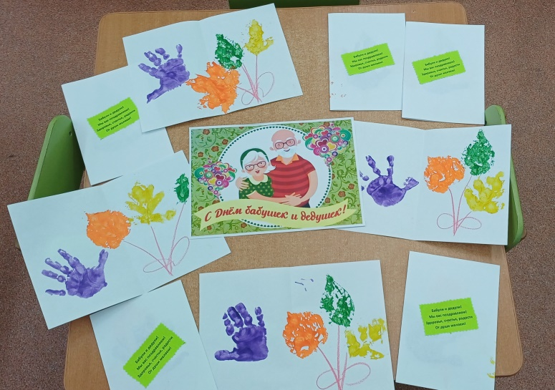
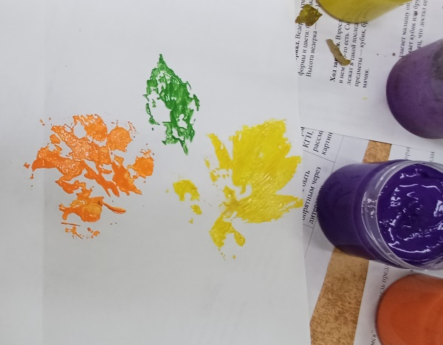
Рисование отпечатками листьев

Slide 10
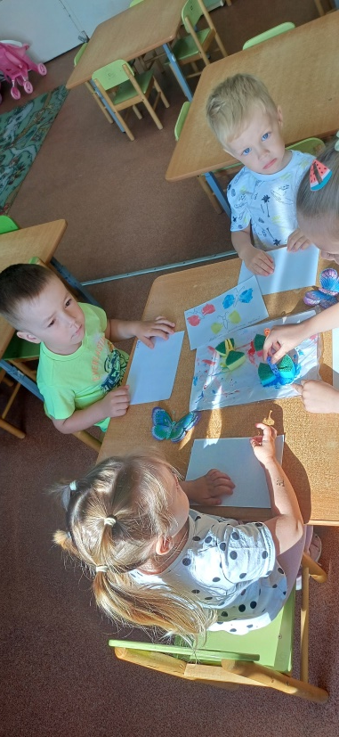
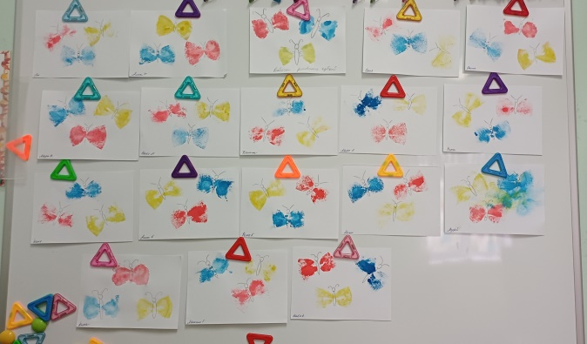
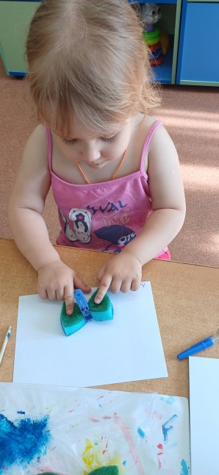
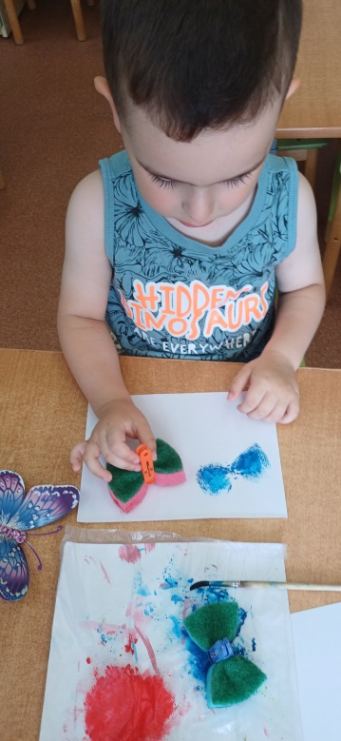
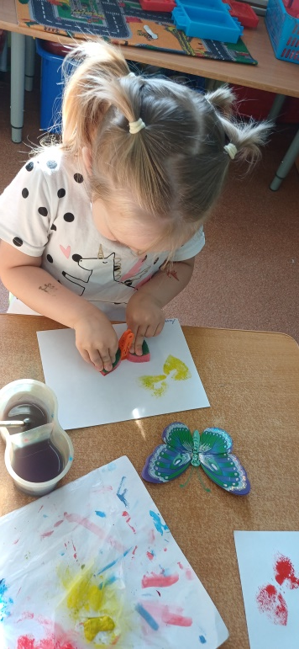
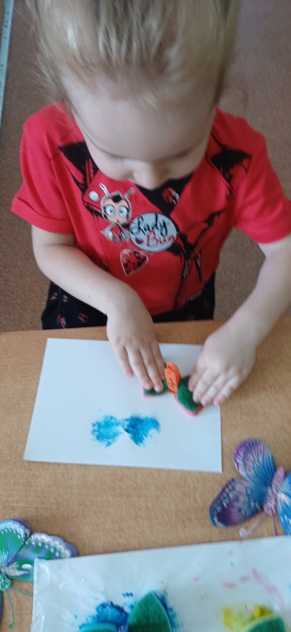
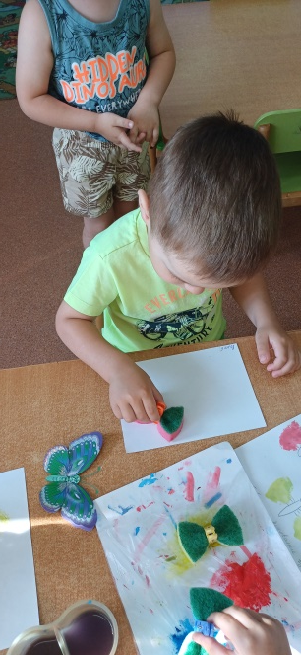
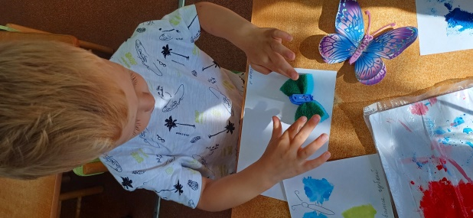
Рисование губкой

Slide 11
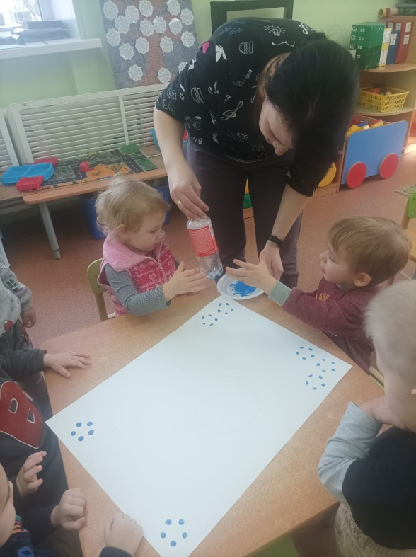
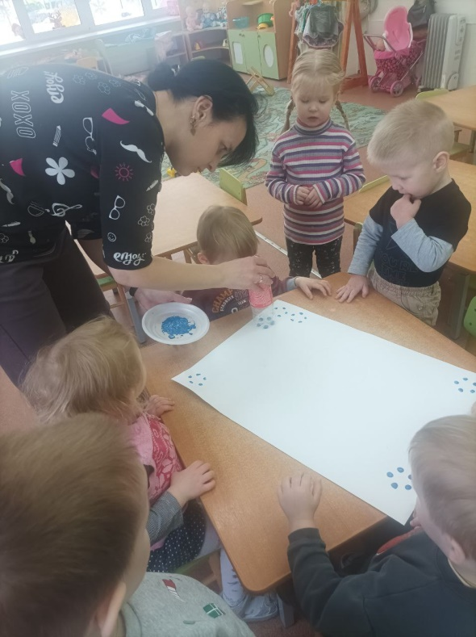
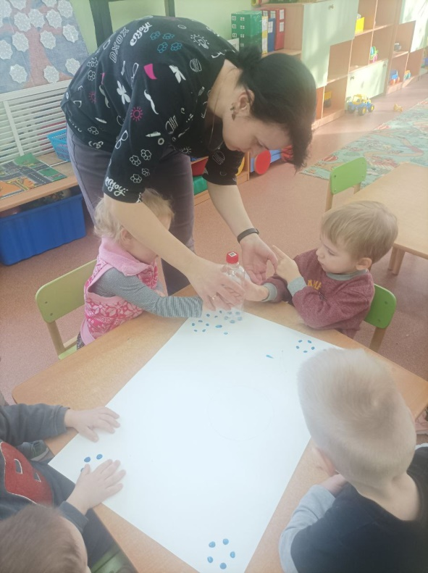
Рисование бутылкой

Slide 12
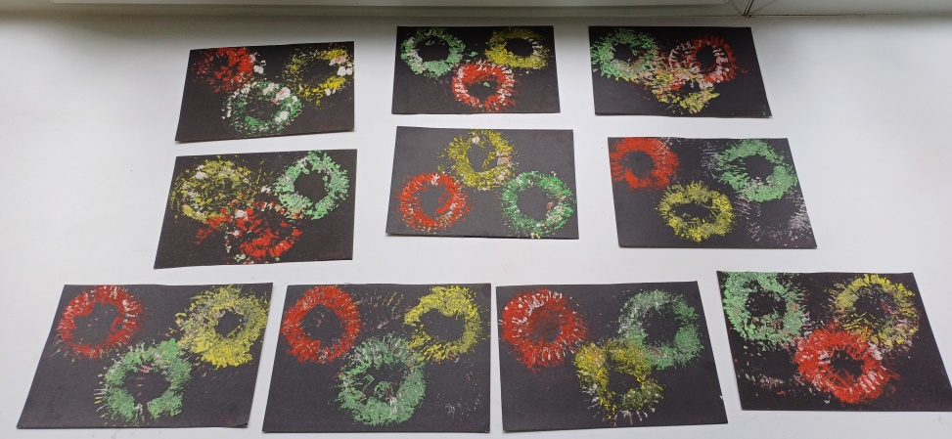
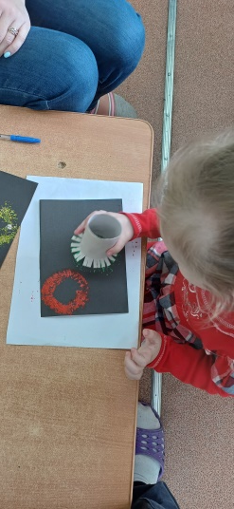






Рисование втулкой от бумаги

Slide 13







Мастер класс в 1 младшей группе
«Ветка сирени» (рисование смятой бумагой)

Slide 14
Взаимодействие с родителями
Папка- передвижка «Нетрадиционные изобразительные техники».
Анкетирование родителей «Любит ли ваш ребенок рисовать».
Консультация для родителей «Как воспитать у детей интерес к рисованию».
Советы по организации творческой работы детей дома.
Консультация «Каляка-маляка» или учимся рисуя.
Домашнее задание «Нетрадиционное рисование дома с родителями».
Мастер класс для родителей «Нетрадиционные техники рисования».

Slide 15







Выставка детских работ
«Нетрадиционное рисование дома с родителями»

Slide 16







Выставка детских работ
«Нетрадиционное рисование дома с родителями»

Slide 17








Мастер класс для родителей

Slide 18
Практические выходы
1. Разработка перспективного плана работы с детьми по теме «Использование разнообразных техник нетрадиционного рисования при работе с детьми 2-3 лет»;
2. Оформление сборника консультаций и рекомендаций для родителей по теме «Использование разнообразных техник нетрадиционного рисования при работе с детьми 2-3 лет»;
3. Оформление фотоальбома по нетрадиционной технике рисования.
4. Организация выставки детских творческих работ.
5. Отчёт о проделанной работе за учебный год.

Slide 19
Изучение методической литературы
Г.Н.Давыдова «Нетрадиционные техники рисования в детском саду», Москва «Издательство Скрипторий 2003».
И.В.Тюфанова «Мастерская юных художников». Развитие изобразительных способностей старших дошкольников», Санкт-Петербург, изд-во «Детство- Пресс», 2004 г.
А.А. Фатеева «Рисуем без кисточки», Ярославль, изд-во «Академия развития-Академия холдинг».
«Рисование с детьми дошкольного возраста. Нетрадиционные техники» под редакцией Р.Г.Казаковой, Москва, изд-во «Творческий центр Сфера», 2005 г.
И.А.Лыкова «Изобразительная деятельность в детском саду», Москва, изд-во «Карапуз-Дидактика».
Эйнон Д. Творческая игра: от рождения до 10 лет. – Москва, 1995г.
Колдина Д.Н. Игровые занятия с детьми 2 – 3 лет.- Москва ,2010 г.
Рисование с детьми дошкольного возраста: нетрадиционные техники, планирование, конспекты занятий. Под ред. Р.Г. Казаковой. Москва 2007 г.
Белкина В.Н. и др. Дошкольник: обучение и развитие.- Ярославль, 1998 г. 10. Янушко Е.А. Рисование с детьми раннего возраста. – Москва, 2010 г.

